Slide 1
Франция
1945-2013 г.г.

Slide 2
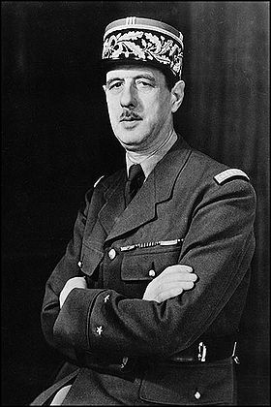
Шарль де Голль 18-й президент Франции 1-й президент Пятой республики
1944г- 1946 – возглавил Временное правительство
1953г- распустил партию
«Объединение французского народа»
1958-1969 – президент Франции

Slide 3
Внутренняя и внешняя политика
Шарль де Голль писал:
« Сумею ли я сделать так, чтобы появилась возможность решить жизненно важную проблему деколонизации, начать экономическое и социальное преобразование нашей страны в эпоху науки и техники, восстановить независимость нашей политики и нашей обороны, превратить Францию в поборника объединения всей Европы, вернуть Франции её ореол и влияние в мире, особенно в странах «третьего мира», которым она пользовалась на протяжении многих веков? Нет никаких сомнений: вот цель, которую я могу и должен достичь.»
Удалось ли достичь поставленных целей?
Стр. 50-52.

Slide 4
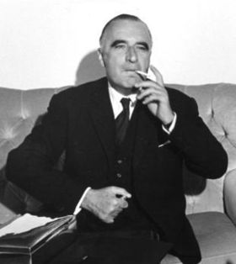
Жорж Помпиду
19-й президент Франции 2-й президент Пятой республики
20 июня 1969 года — 2 апреля 1974 года

Slide 5
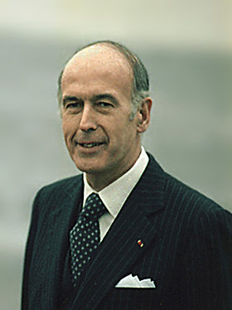
Валери Жискар д’Эстен
20-й президент Франции 3-й президент Пятой республики
27 мая 1974 года — 21 мая 1981 года

Slide 6
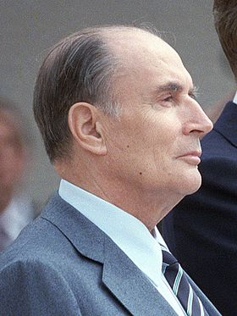
21-й президент Франции 4-й президент Пятой республики 21 мая 1981 — 17 мая 1995гг Почему во Франции победили левые партии? Чем характеризуется внутренняя политика Ф. Миттерана?
Франсуа Миттеран

Slide 7
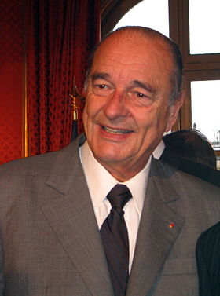
Жак Ширак
22-й Президент Франции
5-й президент Пятой республики
17 мая 1995 года — 16 мая 2007 года

Slide 8
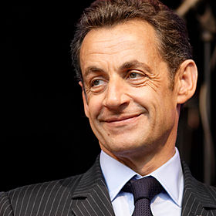
Николя Саркози
23-й президент Франции 6-й президент Пятой республики
16 мая 2007 года — 15 мая 2012 года

Slide 9
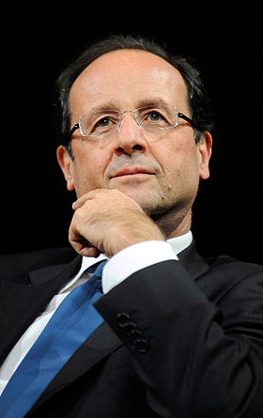
Франсуа Олланд
7-й президент Пятой республики
с 15 мая 2012 года

Slide 10
Составьте тезисный план ответа «Внешняя политика Франции с 1945 по 2013 год»

